Slide 1
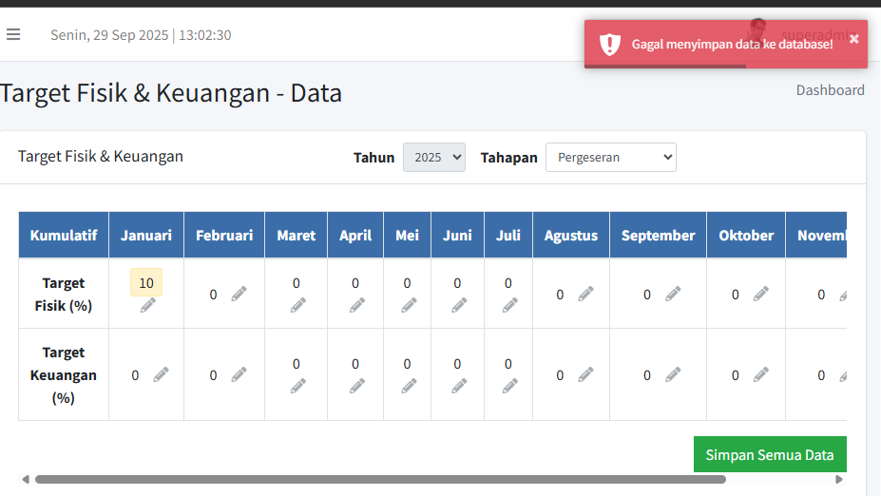
MENU 1 = TARGET FISIK DAN KEUANGAN
SUB MENU - MASTER DATA
Keterangan :
Pada tahapan pergeseran dan perubahan
Tidak bisa save

Slide 2
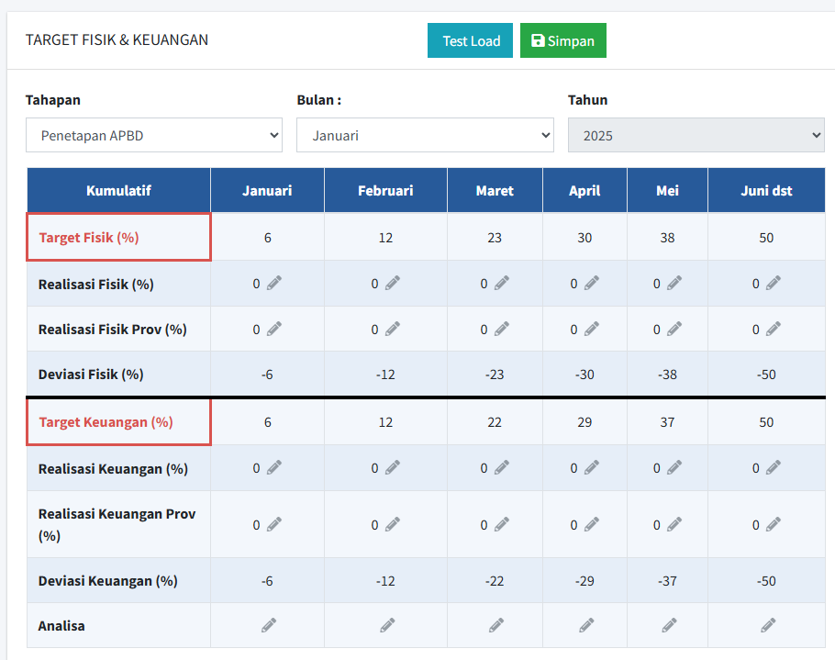
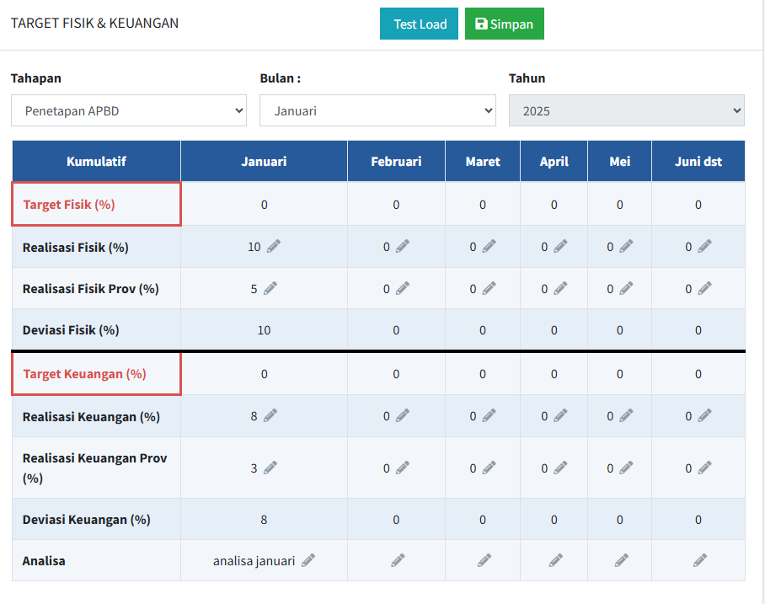
MENU 1 = TARGET FISIK DAN KEUANGAN
Keterangan :
Target fisik disamakan, dua angka dibelakang koma
Ada menu bulan ganda
SUB MENU - INPUT
Keterangan :
Disave – target malah jadi 0

Slide 3
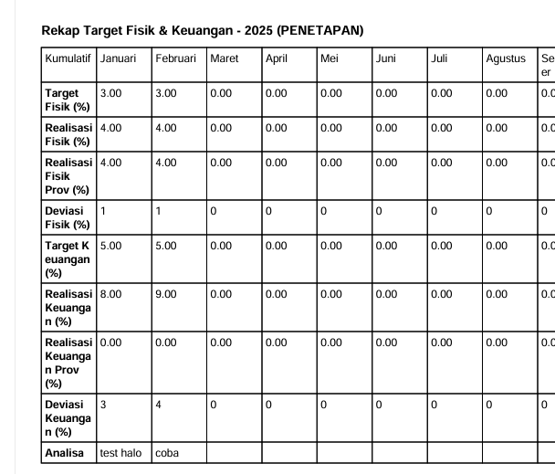
MENU 1 = TARGET FISIK DAN KEUANGAN
SUB MENU - REKAP
Keterangan :
Hasil rekap belum sama dengan yang di input

Slide 4
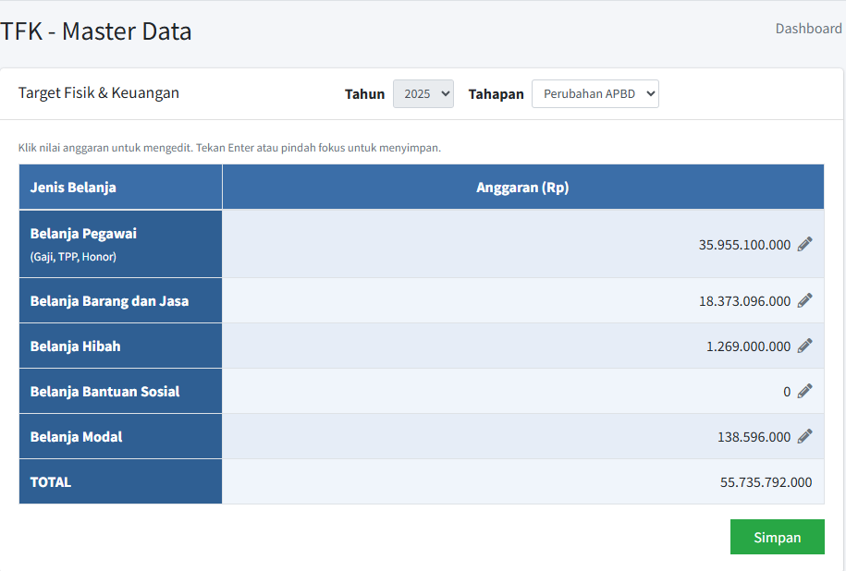
MENU 2 = BELANJA
SUB MENU - MASTER DATA
Keterangan :
Judul menu belum sesuai

Slide 5
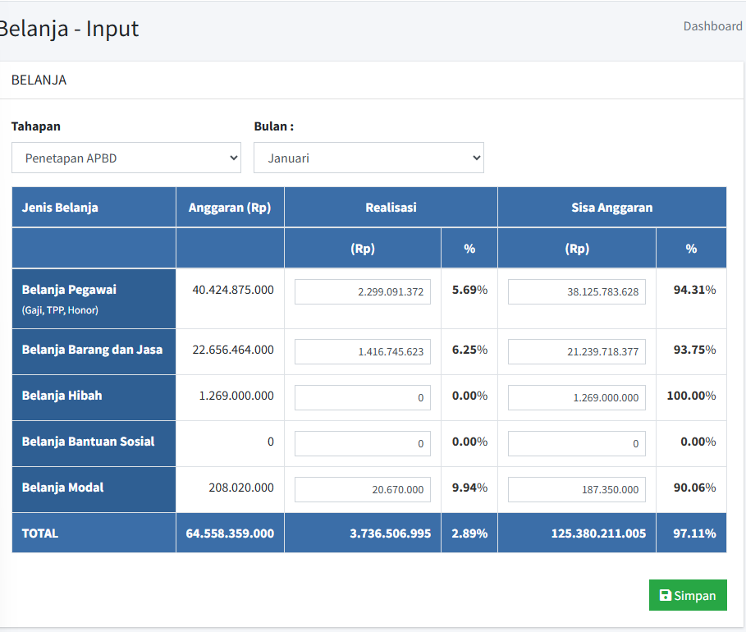
MENU 2 = BELANJA
SUB MENU - INPUT
Keterangan :
Sisa anggaran pakai rumus saja
Anggaran - Realisasi

Slide 6
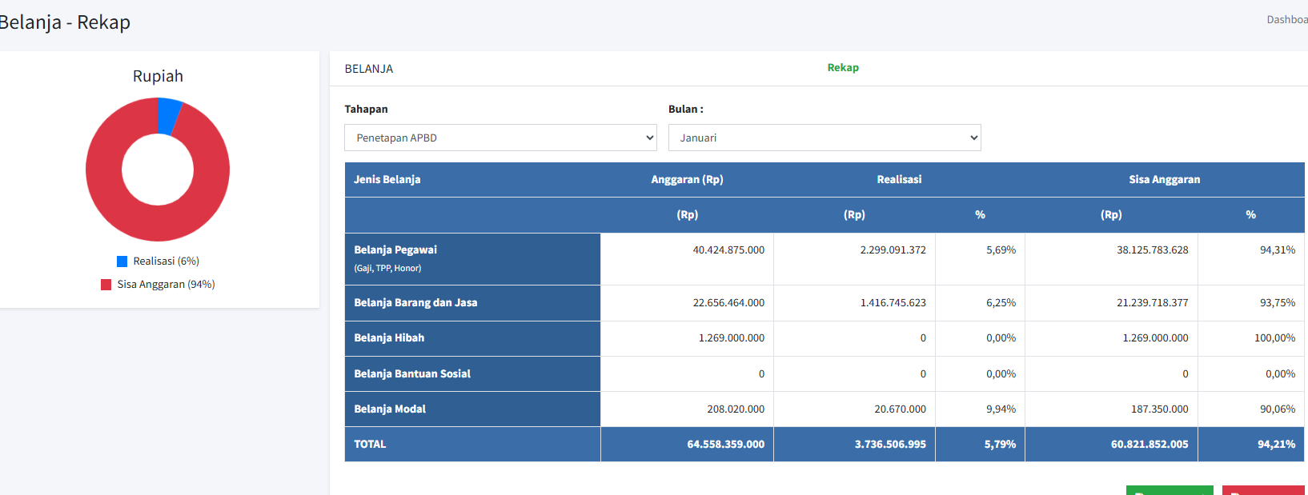
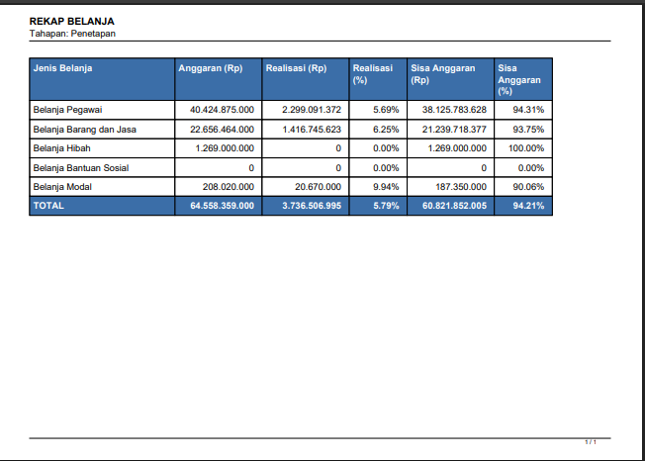
MENU 2 = BELANJA
Keterangan :
Hasil rekap
SUB MENU - REKAP

Slide 7
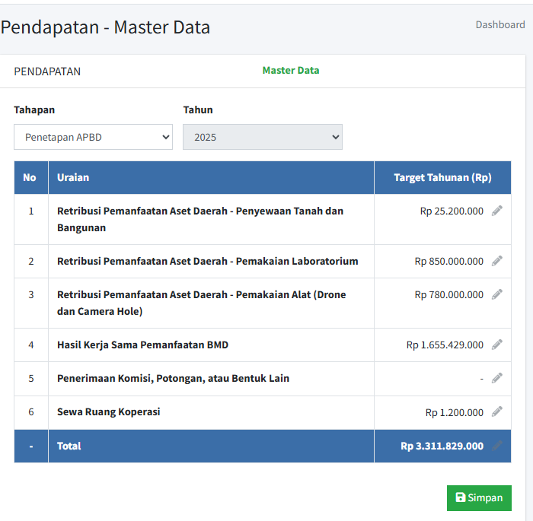
MENU 3 = PENDAPATAN
SUB MENU - MASTER DATA
Keterangan :

Slide 8
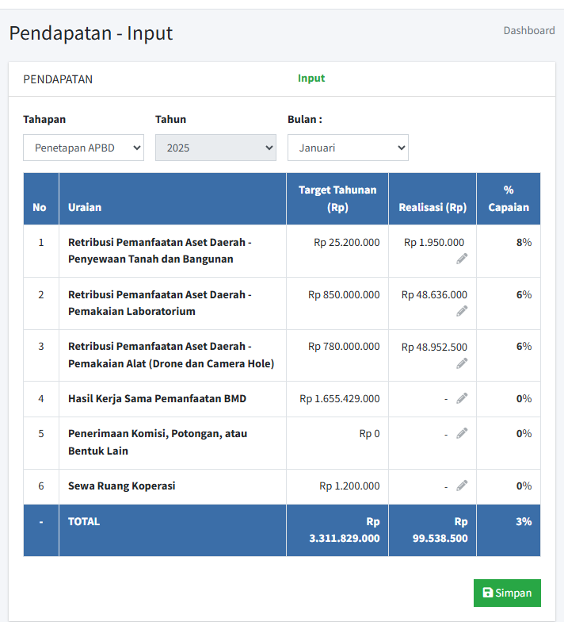
MENU 3 = PENDAPATAN
SUB MENU - INPUT
Keterangan :
% Capaian = 2 angka dibelakang koma saja

Slide 9
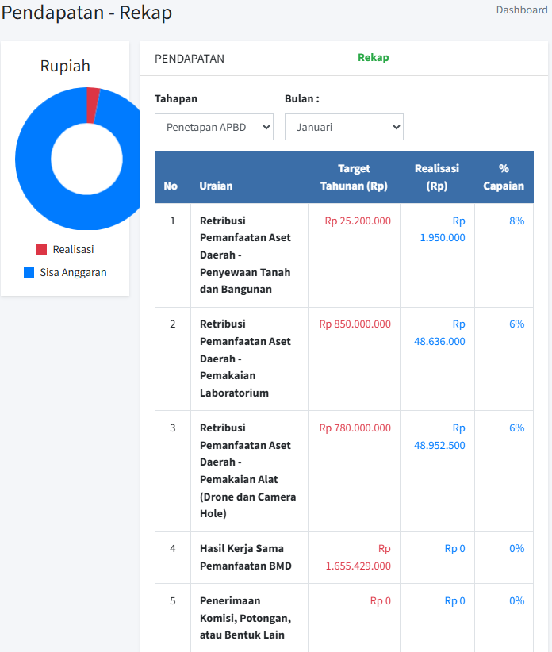
MENU 3 = PENDAPATAN
Keterangan :
% Capaian = 2 angka dibelakang koma saja
SUB MENU - REKAP

Slide 10
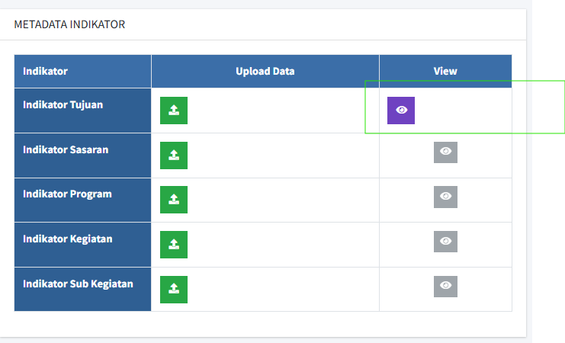
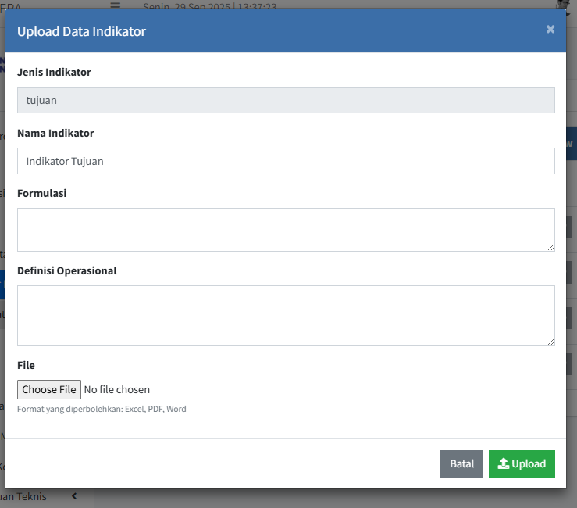
MENU 4 = INDIKATOR KINERJA
SUB MENU – META DATA INDIKATOR
X
Keterangan :
Klik view langsung view hasil upload saja
Keterangan :
Langsung tombol upload

Slide 11
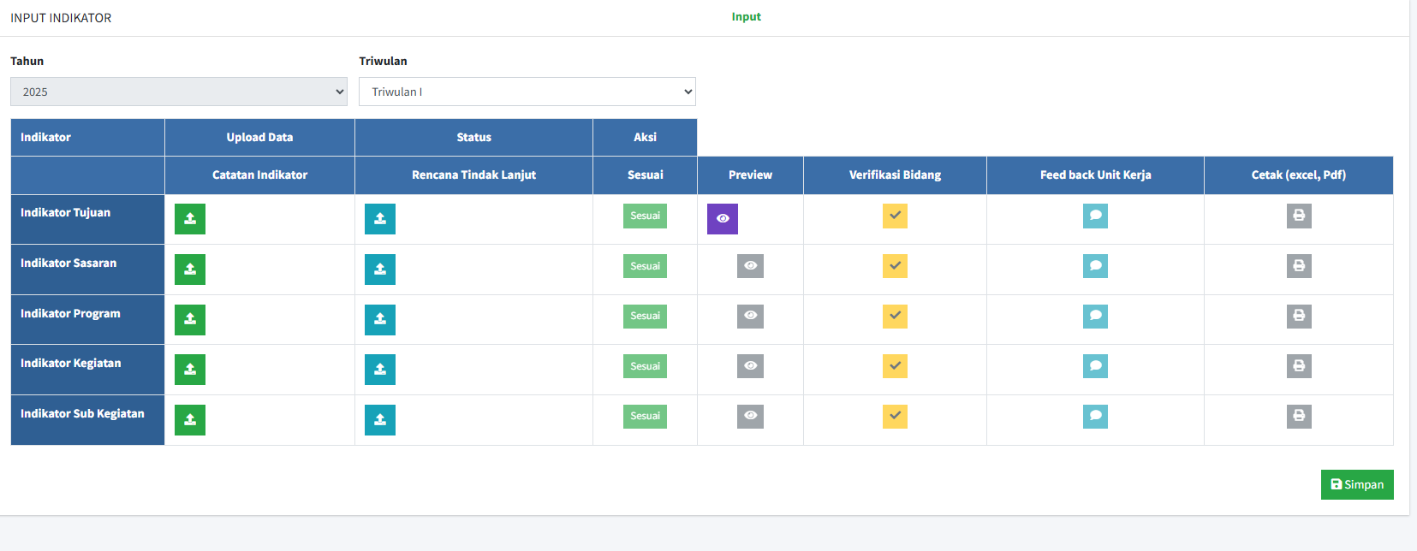
MENU 4 = INDIKATOR KINERJA
SUB MENU - INPUT
Keterangan :
Perlu disesuaikan dengan format contoh

Slide 12
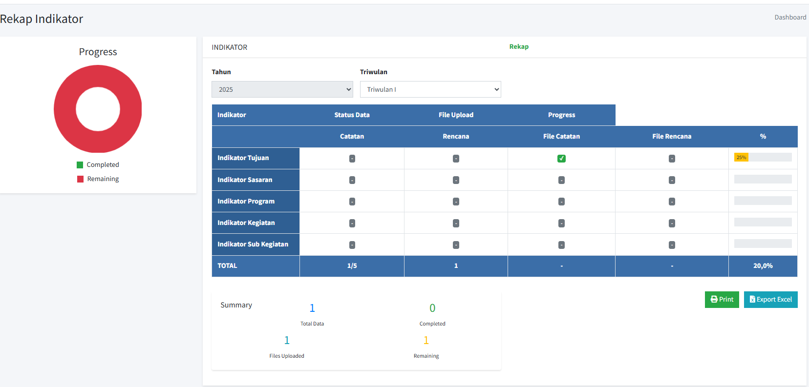
MENU 4 = INDIKATOR KINERJA
Keterangan :
Di menu input sudah ada review pdf sehingga rekap tidak perlu
SUB MENU - REKAP

Slide 13








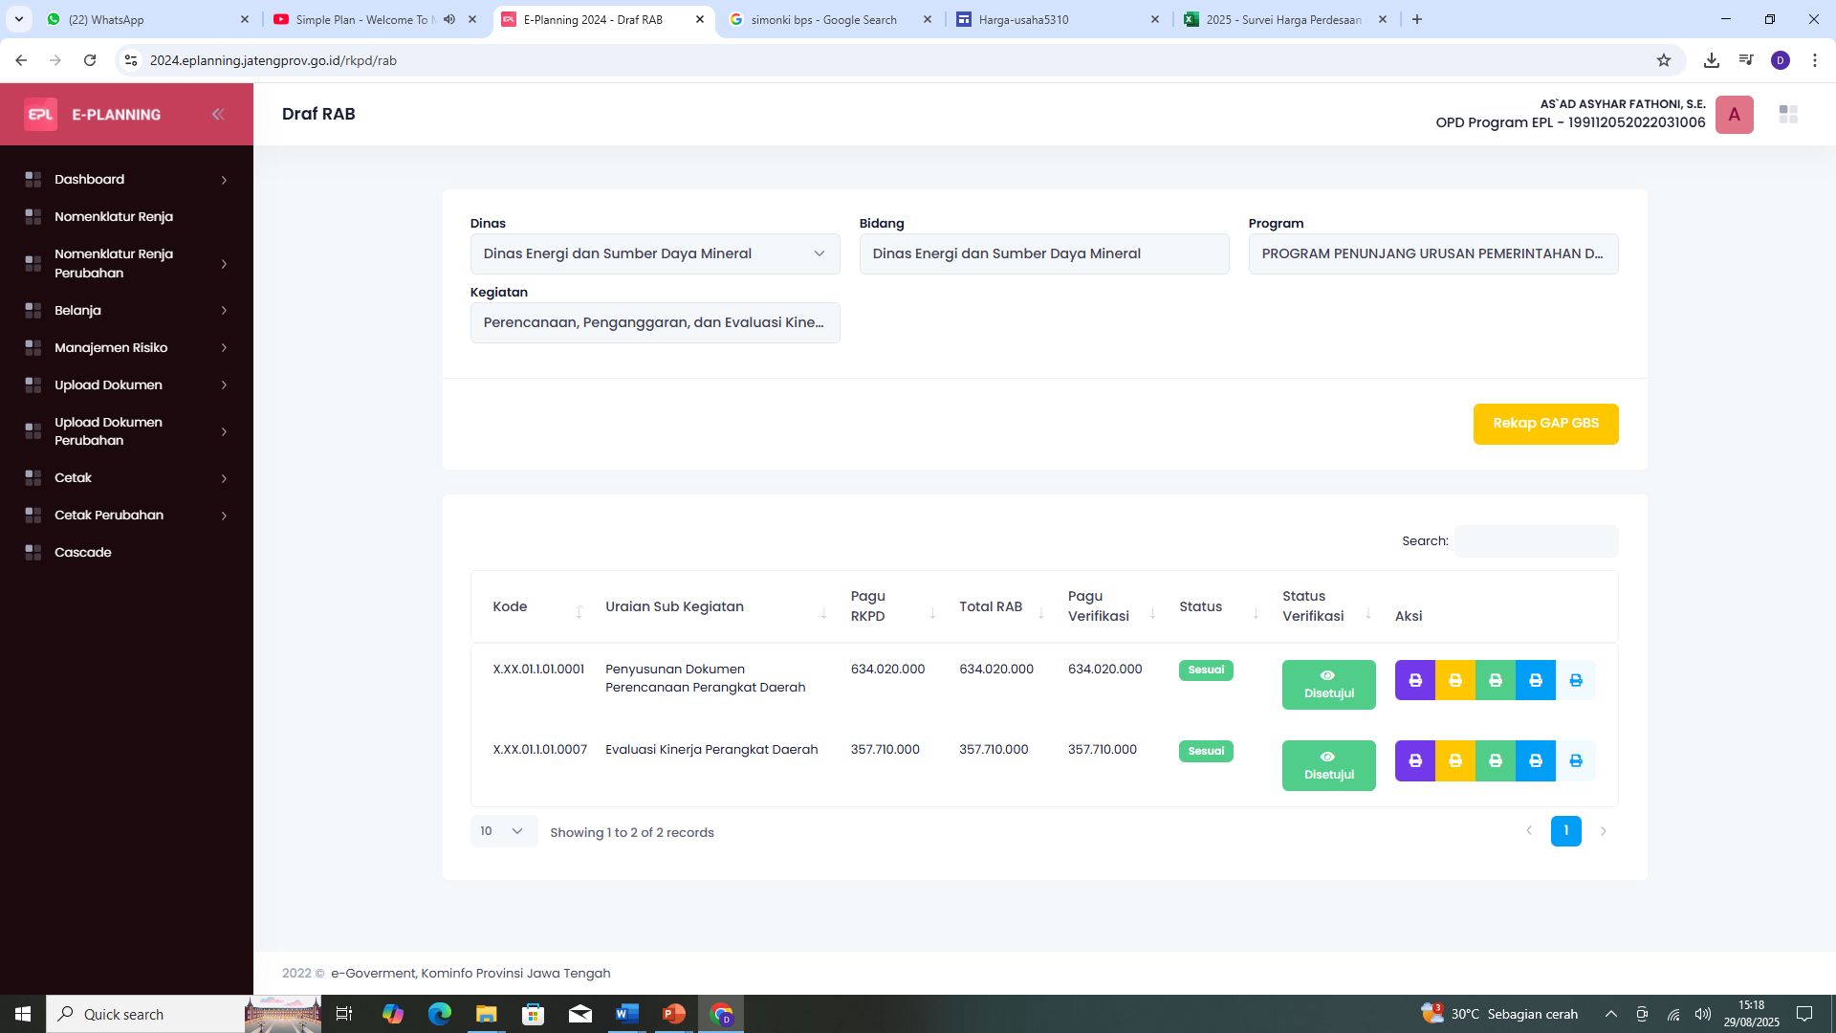


KONSEP LAYOUT KALDERA ESDM
Metode : Upload manual
KALDERA ESDM >>
Indikator Kinerja- Input
Menyediakan preview :
Indikator
Verifikasi
Tindak lanjut
Kasha, ST, M.Sc.
OPD Program - NIP
Indikator
Verifikasi
Tindaklanjut
Indikator Kinerja >
Triwulan I
Metadata
*tombol pilihan
Triwulan I
Triwulan II
Triwulan III
Triwulan IV
Indikator | Upload Data | Status | Aksi
 |  |  | Verifikasi Bidang | Hasil Tindak Lanjut | Cetak (excel, Pdf)
Indikator Tujuan
Indikator Sasaran
Indikator Program
Indikator Kegiatan
Indikator Sub Kegiatan
Indikator Tujuan
Indikator Sasaran
Indikator Program
Indikator Kegiatan
Indikator Sub Kegiatan
Input
Indikator Tujuan
Indikator Sasaran
Indikator Program
Indikator Kegiatan
Indikator Sub Kegiatan
Rekap
Verifikator | Hasil Verifikasi | Rencana Tindak Lanjut
Sekretariat
Bidang Minerba
Bidang GAT
Bidang EBT
Bidang Gatrik
Indikator Tujuan
Indikator Sasaran
Indikator Program
Indikator Kegiatan
Indikator Sub Kegiatan
Verifikator | Hasil Tindak Lanjut
Sekretariat
Bidang Minerba
Bidang GAT
Bidang EBT
Bidang Gatrik
4

Slide 14
KONSEP LAYOUT KALDERA ESDM
Metode : Upload manual
KALDERA ESDM >>
Indikator Kinerja- Input
Kasha, ST, M.Sc.
OPD Program - NIP
Indikator Kinerja >
Triwulan I
Metadata
*tombol pilihan
Triwulan I
Triwulan II
Triwulan III
Triwulan IV
Indikator | Upload Data | Status | Aksi
 |  |  | Verifikasi Bidang | Hasil Tindak Lanjut
Indikator Tujuan
Indikator Sasaran
Indikator Program
Indikator Kegiatan
Indikator Sub Kegiatan
Input
Verifikator | Hasil Verifikasi | Rencana Tindak Lanjut
Sekretariat
Bidang Minerba
Bidang GAT
Bidang EBT
Bidang Gatrik
Verifikator | Hasil Tindak Lanjut
Sekretariat
Bidang Minerba
Bidang GAT
Bidang EBT
Bidang Gatrik

Slide 15

KONSEP LAYOUT KALDERA ESDM
Metode : Input manual
KALDERA ESDM >>
Persetujuan Teknis – Sektor Minerba - Input
Kasha, ST, M.Sc.
OPD Program - NIP
Bulan :
Januari
Persetujuan Teknis >
*tombol pilihan
Januari
Feb
Maret
Apr
Mei
Juni
Juli
Agustus
September
Oktober
November
Desember
Januari s.d Des
Sektor Minerba
Sektor GAT
Sektor Gatrik
Sektor EBT
No | UNIT KERJA | PERMOHONAN MASUK | MASIH PROSES | DISETUJUI | DIKEMBALIKAN | DITOLAK | KETERANGAN
1 | Cabdin Wil. Kendeng Muria | 44 | 0 | 44 | 0 | 0 | Data sama dg 2 bulan lalu
2 | Cabdin Wil. Kendeng Selatan | 17 | 0 | 17 | 0 | 0
3 | Cabdin Wil. Serayu Utara | 33 | 0 | 33 | 0 | 0
4 | Cabdin Wil. Serayu Tengah | 19 | 0 | 19 | 0 | 0
5 | Cabdin Wil. Serayu Selatan | 14 | 1 | 12 | 1 | 0
6 | Cabdin Wil. Solo | 34 | 0 | 32 | 1 | 1
7 | Dst.
JUMLAH |  | 438 | 5 | 414 | 18 | 1
Input
Rekap
Rumus :
Jumlah = Jumlah pada masing-masing kolom
Simpan
8
RANCANGAN AKSI PERUBAHAN |

Slide 16
KONSEP LAYOUT KALDERA ESDM
Metode : Input manual
KALDERA ESDM >>
Persetujuan Teknis – Sektor GAT - Input
Kasha, ST, M.Sc.
OPD Program - NIP
Bulan :
Januari
Persetujuan Teknis >
*tombol pilihan
Januari
Feb
Maret
Apr
Mei
Juni
Juli
Agustus
September
Oktober
November
Desember
Januari s.d Des
Sektor Minerba
Sektor GAT
Sektor Gatrik
Sektor EBT
No | UNIT KERJA | PERMOHONAN MASUK | MASIH PROSES | DISETUJUI | DIKEMBALIKAN | DITOLAK | KETERANGAN
1 | Cabdin Wil. Kendeng Muria | 44 | 0 | 44 | 0 | 0 | Data sama dg 2 bulan lalu
2 | Cabdin Wil. Kendeng Selatan | 17 | 0 | 17 | 0 | 0
3 | Cabdin Wil. Serayu Utara | 33 | 0 | 33 | 0 | 0
4 | Cabdin Wil. Serayu Tengah | 19 | 0 | 19 | 0 | 0
5 | Cabdin Wil. Serayu Selatan | 14 | 1 | 12 | 1 | 0
6 | Cabdin Wil. Solo | 34 | 0 | 32 | 1 | 1
7 | Dst.
JUMLAH |  | 438 | 5 | 414 | 18 | 1
Input
Rekap
Rumus :
Jumlah = Jumlah pada masing-masing kolom
Simpan
8
RANCANGAN AKSI PERUBAHAN |

Slide 17
KONSEP LAYOUT KALDERA ESDM
Metode : Input manual
KALDERA ESDM >>
Persetujuan Teknis – Sektor GATRIK - Input
Kasha, ST, M.Sc.
OPD Program - NIP
Bulan :
Januari
Persetujuan Teknis >
*tombol pilihan
Januari
Feb
Maret
Apr
Mei
Juni
Juli
Agustus
September
Oktober
November
Desember
Januari s.d Des
Sektor Minerba
Sektor GAT
Sektor Gatrik
Sektor EBT
No | UNIT KERJA | PERMOHONAN MASUK | MASIH PROSES | DISETUJUI | DIKEMBALIKAN | DITOLAK | KETERANGAN
1 | Cabdin Wil. Kendeng Muria | 44 | 0 | 44 | 0 | 0 | Data sama dg 2 bulan lalu
2 | Cabdin Wil. Kendeng Selatan | 17 | 0 | 17 | 0 | 0
3 | Cabdin Wil. Serayu Utara | 33 | 0 | 33 | 0 | 0
4 | Cabdin Wil. Serayu Tengah | 19 | 0 | 19 | 0 | 0
5 | Cabdin Wil. Serayu Selatan | 14 | 1 | 12 | 1 | 0
6 | Cabdin Wil. Solo | 34 | 0 | 32 | 1 | 1
7 | Dst.
JUMLAH |  | 438 | 5 | 414 | 18 | 1
Input
Rekap
Rumus :
Jumlah = Jumlah pada masing-masing kolom
Simpan
8
RANCANGAN AKSI PERUBAHAN |

Slide 18
KONSEP LAYOUT KALDERA ESDM
Metode : Input manual
KALDERA ESDM >>
Persetujuan Teknis – Sektor EBT - Input
Kasha, ST, M.Sc.
OPD Program - NIP
Bulan :
Januari
Persetujuan Teknis >
*tombol pilihan
Januari
Feb
Maret
Apr
Mei
Juni
Juli
Agustus
September
Oktober
November
Desember
Januari s.d Des
Sektor Minerba
Sektor GAT
Sektor Gatrik
Sektor EBT
No | UNIT KERJA | PERMOHONAN MASUK | MASIH PROSES | DISETUJUI | DIKEMBALIKAN | DITOLAK | KETERANGAN
1 | Cabdin Wil. Kendeng Muria | 44 | 0 | 44 | 0 | 0 | Data sama dg 2 bulan lalu
2 | Cabdin Wil. Kendeng Selatan | 17 | 0 | 17 | 0 | 0
3 | Cabdin Wil. Serayu Utara | 33 | 0 | 33 | 0 | 0
4 | Cabdin Wil. Serayu Tengah | 19 | 0 | 19 | 0 | 0
5 | Cabdin Wil. Serayu Selatan | 14 | 1 | 12 | 1 | 0
6 | Cabdin Wil. Solo | 34 | 0 | 32 | 1 | 1
7 | Dst.
JUMLAH |  | 438 | 5 | 414 | 18 | 1
Input
Rekap
Rumus :
Jumlah = Jumlah pada masing-masing kolom
Simpan
8
RANCANGAN AKSI PERUBAHAN |

Slide 19



KONSEP LAYOUT KALDERA ESDM
Metode : Upload manual
KALDERA ESDM >>
Kasha, ST, M.Sc.
OPD Program - NIP
Progres Konsultansi
Input
Upload Data | Aksi | Laporan Hasil
 |  | (input link aja) = bit.ly/….
Preview
Download
Hapus
6
RANCANGAN AKSI PERUBAHAN |
RANCANGAN AKSI PERUBAHAN | 12

Slide 20
KONSEP LAYOUT KALDERA ESDM
Metode : Upload manual
KALDERA ESDM >>
Kasha, ST, M.Sc.
OPD Program - NIP
Bantuan Masyarakat >
Tahun :
Bulan :
Januari
Input
Jenis Bantuan | Upload Data | Aksi | Dokumen Administrasi
Hibah |  |  | (input link aja)
Bantuan Sosial |  |  | Contoh link = Bit.ly/upload
Barang yang diserahkan kepada masyarakat
Preview
Download
Hapus
6
RANCANGAN AKSI PERUBAHAN |
RANCANGAN AKSI PERUBAHAN | 12

